Slide 1


ОБОЩАЮЩИЙ УРОК
ПР ЩЕ
ПРОСТОГО
ИНФОРМАТИКА 7 КЛАСС
САВКИН КОНСТАНТИН ИВАНОВИЧ УЧИТЕЛЬ ИНФОРМАТИКИ

Slide 2
ЦЕЛЬ УРОКА:
создать условия для повторения и закрепления основного программного материала, выраженного в неординарных ситуациях
ЗАДАЧИ УРОКА:
*содействовать развитию познавательного интереса учащихся;
*стимулировать учащихся к расширению знаний в областях применения компьютеров

Slide 3
РАЗМИНКА
КАКАЯ КЛАВИША КЛАВИАТУРЫ ФИКСИРУЕТ РЕЖИМ ВВОДА ЗАГЛАВНЫХ БУКВ
Сaps Lock
КАКАЯ КЛАВИША КЛАВИАТУРЫ УДАЛЯЕТ ПОСЛЕДУЮЩИЕ СИМВОЛЫ
Delete

Slide 4
РАЗМИНКА
КАКАЯ КЛАВИША КЛАВИАТУРЫ ВВОДИТ ТЕКСТ ИЛИ НАБРАННОЕ ЗНАЧЕНИЕ
Enter
КАКАЯ КЛАВИША КЛАВИАТУРЫ ПЕРЕВОДИТ КУРСОР В КОНЕЦ СТРОКИ
End

Slide 5
РАЗМИНКА
КАКАЯ КОМБИНАЦИЯ КЛАВИШ ПОЗВОЛЯЕТ ВЫДЕЛИТЬ ВСЁ
Ctrl + A
КАКАЯ КОМБИНАЦИЯ КЛАВИШ ПОЗВОЛЯЕТ КОПИРПОВАТЬ ВСЁ
Ctrl + C Ctrl + Insert

Slide 6
ПЕРВЫЙ ТУР
УЧАСТНИКАМ НЕОБХОДИМО ПОЛУЧИТЬ НУЖНЫЕ ОТВЕТЫ, ВОССТАНОВИВ ПРАВИЛЬНУЮ ПОСЛЕДОВАТЕЛЬНОСТЬ БУКВ В СЛОВАХ
УИВКРАТАЛ-
КЛАВИАТУРА
РЕТЬЮПОМК-
КОМПЬЮТЕР
РТЕЧНЕСИВ-
ВИНЧЕСТЕР
СТКИДОЖЙ-
ДЖОСТИК
ТОРНИМО-
МОНИТОР
СУРРОК-
КУРСОР

Slide 7
ОБОЩАЮЩИЙ УРОК
ПР ЩЕ
ПРОСТОГО
ИНФОРМАТИКА 7 КЛАСС

Slide 8
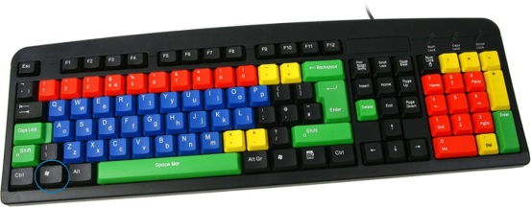
ВТОРОЙ ТУР
УЧАСТНИКАМ НЕОБХОДИМО ОТГАДАТЬ ЗАГАДКИ,ВСПОМНИВ УСТРОЙСТВО КОМПЬЮТЕРА
Лежит дощечка у экрана,
Буквам-кнопкам она мама!
Знает русский алфавит
И английским удивит -
Очень умная натура!
Это что?
(Клавиатура)

Slide 9


ВТОРОЙ ТУР
С телевизором - два брата,
Но для разных дел, ребята.
Не догадались до сих пор? -
К компьютеру...
(монитор)
По ковру зверек бежит,
То замрет, то закружит,
Коврика не покидает,
Что за зверь, кто
угадает…
(мышка)

Slide 10
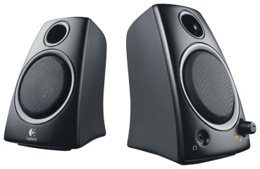
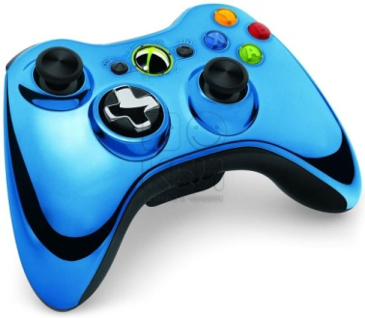
ВТОРОЙ ТУР
Если что-то отключить,
То компьютер замолчит,
Тугоухий, как медведь -
Ничего не сможет спеть…
(Колонки)
Если я в игру играю,
То на кнопки нажимаю.
Кнопки, рычаги и хвостик...
Догадались? Это…
(Джойстик)

Slide 11


ВТОРОЙ ТУР
Что за друг такой ­железный,
Интересный и полезный?
Дома скучно, нет уюта,
Если выключен…
(Компьютер)
Он для нас так много значит!
И под стол его не спрячешь.
Хоть он вовсе не шпион,
У него полно имен.
Есть дороже, есть скромней.
Он компьютерный…
(Дисплей)

Slide 12
«ВЕСЁЛАЯ ПЕРЕМЕНКА»
УЧАСТНИКАМ НЕОБХОДИМО ВОССТАНОВИТЬ ПОСЛОВИЦЫ-ПЕРЕВЁРТЫШИ
*Дареному компьютеру в системный блок не смотрят
Даренному коню в зубы не
заглядывают
*Компьютер памятью не испортишь.
*
Кашу маслом не испортишь.
*Вирусов бояться – в Интернет не ходить.
Волков бояться – в лес не ходить.

Slide 13
ТРЕТИЙ ТУР
УЧАСТНИКАМ НЕОБХОДИМО ПО ОПИСАНИЮ ОТГАДАТЬ НАЗВАНИЕ КАКОГО УСТРОЙСТВА,ОТНОСЯЩЕГОСЯ К КОАМПЬЮТЕРУ ЗАШИФРОВАНО
Устройство ввода звуковой информации
микрофон
Устройство для рисования и печати графических объектов.
плоттер

Slide 14
ТРЕТИЙ ТУР
Оптическое устройство ввода в ЭВМ информации непосредственно с листа?
сканер
Устройство ,предназначенное для вывода текстовой или графической информации, хранящейся на компьютере
принтер

Slide 15
ТРЕТИЙ ТУР
Устройство для охлаждения процессора
вентилятор
Устройство ,предназначенное для хранения информации
винчестер (жесткий диск)

Slide 16
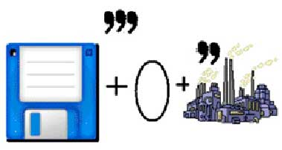


ЧЕТВЁРТЫЙ ТУР
УЧАСТНИКАМ НЕОБХОДИМО ПО ОПИСАНИЮ ОТГАДАТЬ РЕБУСЫ
дисковод
дисплей
интернет

Slide 17






ЧЕТВЁРТЫЙ ТУР
клавиатура
компьютер
модем
монитор
сканер
процессор

Slide 18
ОБОЩАЮЩИЙ УРОК
ПР ЩЕ
ПРОСТОГО
ИНФОРМАТИКА 7 КЛАСС

Slide 19
ЗАКЛЮЧИТЕЛЬНЫЙ ТУР
УЧАСТНИКАМ НЕОБХОДИМО НАЙТИ И НАЗВАТЬ СЛОВО-СУЩЕСТВИТЕЛЬНОЕ,ОБЪЕДИНЯЮЩЕЕ ЗАДАННЫЕ ПРИЛАГАТЕЛЬНЫЕ
Информационная, показательная, социальная, политическая, жизненная, бухгалтерская, прикладная, офисная, образовательная, вспомогательная, сетевая, игровая ... .
программа

Slide 20
ЗАКЛЮЧИТЕЛЬНЫЙ ТУР
Материальное, пенсионное, техническое, финансовое, математическое, программное ...
обеспечение
Свежая, вчерашняя, утренняя, вечерняя, редакционная, воздушная, полевая, электронная ...
почта

Slide 21
ЗАКЛЮЧЕНИЕ
Рефлексия
(подведение итогов занятия)
сообщение домашнего задания
СПИСОК ИСПОЛЬЗОВАННОЙ ЛИТЕРАТУРЫ
Информатика. Базовый курс (7-9), И. Семакин и др., Москва, Лаборатория Базовых Знаний, 2001 г.
Преподавание курса «Информатика и информационные технологии» (методическое пособие), Н. Угринович. Москва, Лаборатория Базовых Знаний, 2001 г.
Информатика (газета – еженедельное приложение к газете «Первое сентября»): № 4 (2001 г.), № 21 (2002 г.), № 25-26 (2002 г.)
Информатика и образование (журнал), № 2 (2002 г.)

